Slide 1
Lifestyle periode 1: Mijn leefomgeving, week 8

Slide 2
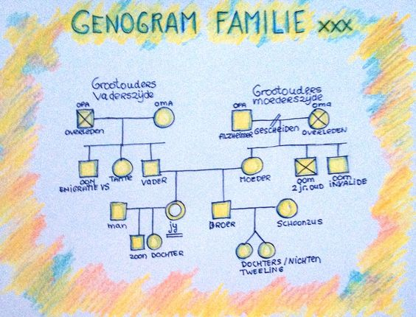
Familieopstellingen
Familieopstellingen, ook wel systemisch werk genoemd, is een methode die door de psychotherapeut Bert Hellinger is ontwikkeld. Een familieopstelling toont welke plek we in ons gezin of onze familie innemen. Familieopstellingen helpen verbanden te zien die belemmerend werken. Deze verbanden worden volgens de theorie van systemisch werk onbewust van generatie tot generatie overgedragen.
Notes:
Achter iedere persoon schuilt weer een vader/moeder/oma/opa/broer/zus etc. Gedragingen komen hieruit voort. De kunst is om negatieve gedragingnin te zien en te veranderen naar jouw hand.

Slide 3
Waarom speelt opvoeding een belangrijke rol bij leefstijl?

Slide 4
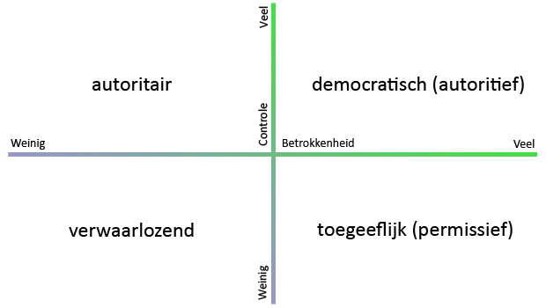
Opvoeding
Gedrag en een leefstijl worden deels bepaald door welke gewoontes je vanuit thuis hebt mee gekregen. De opvoeding speelt hierbij een belangrijk rol in.

Slide 6
Over de streep

Slide 7
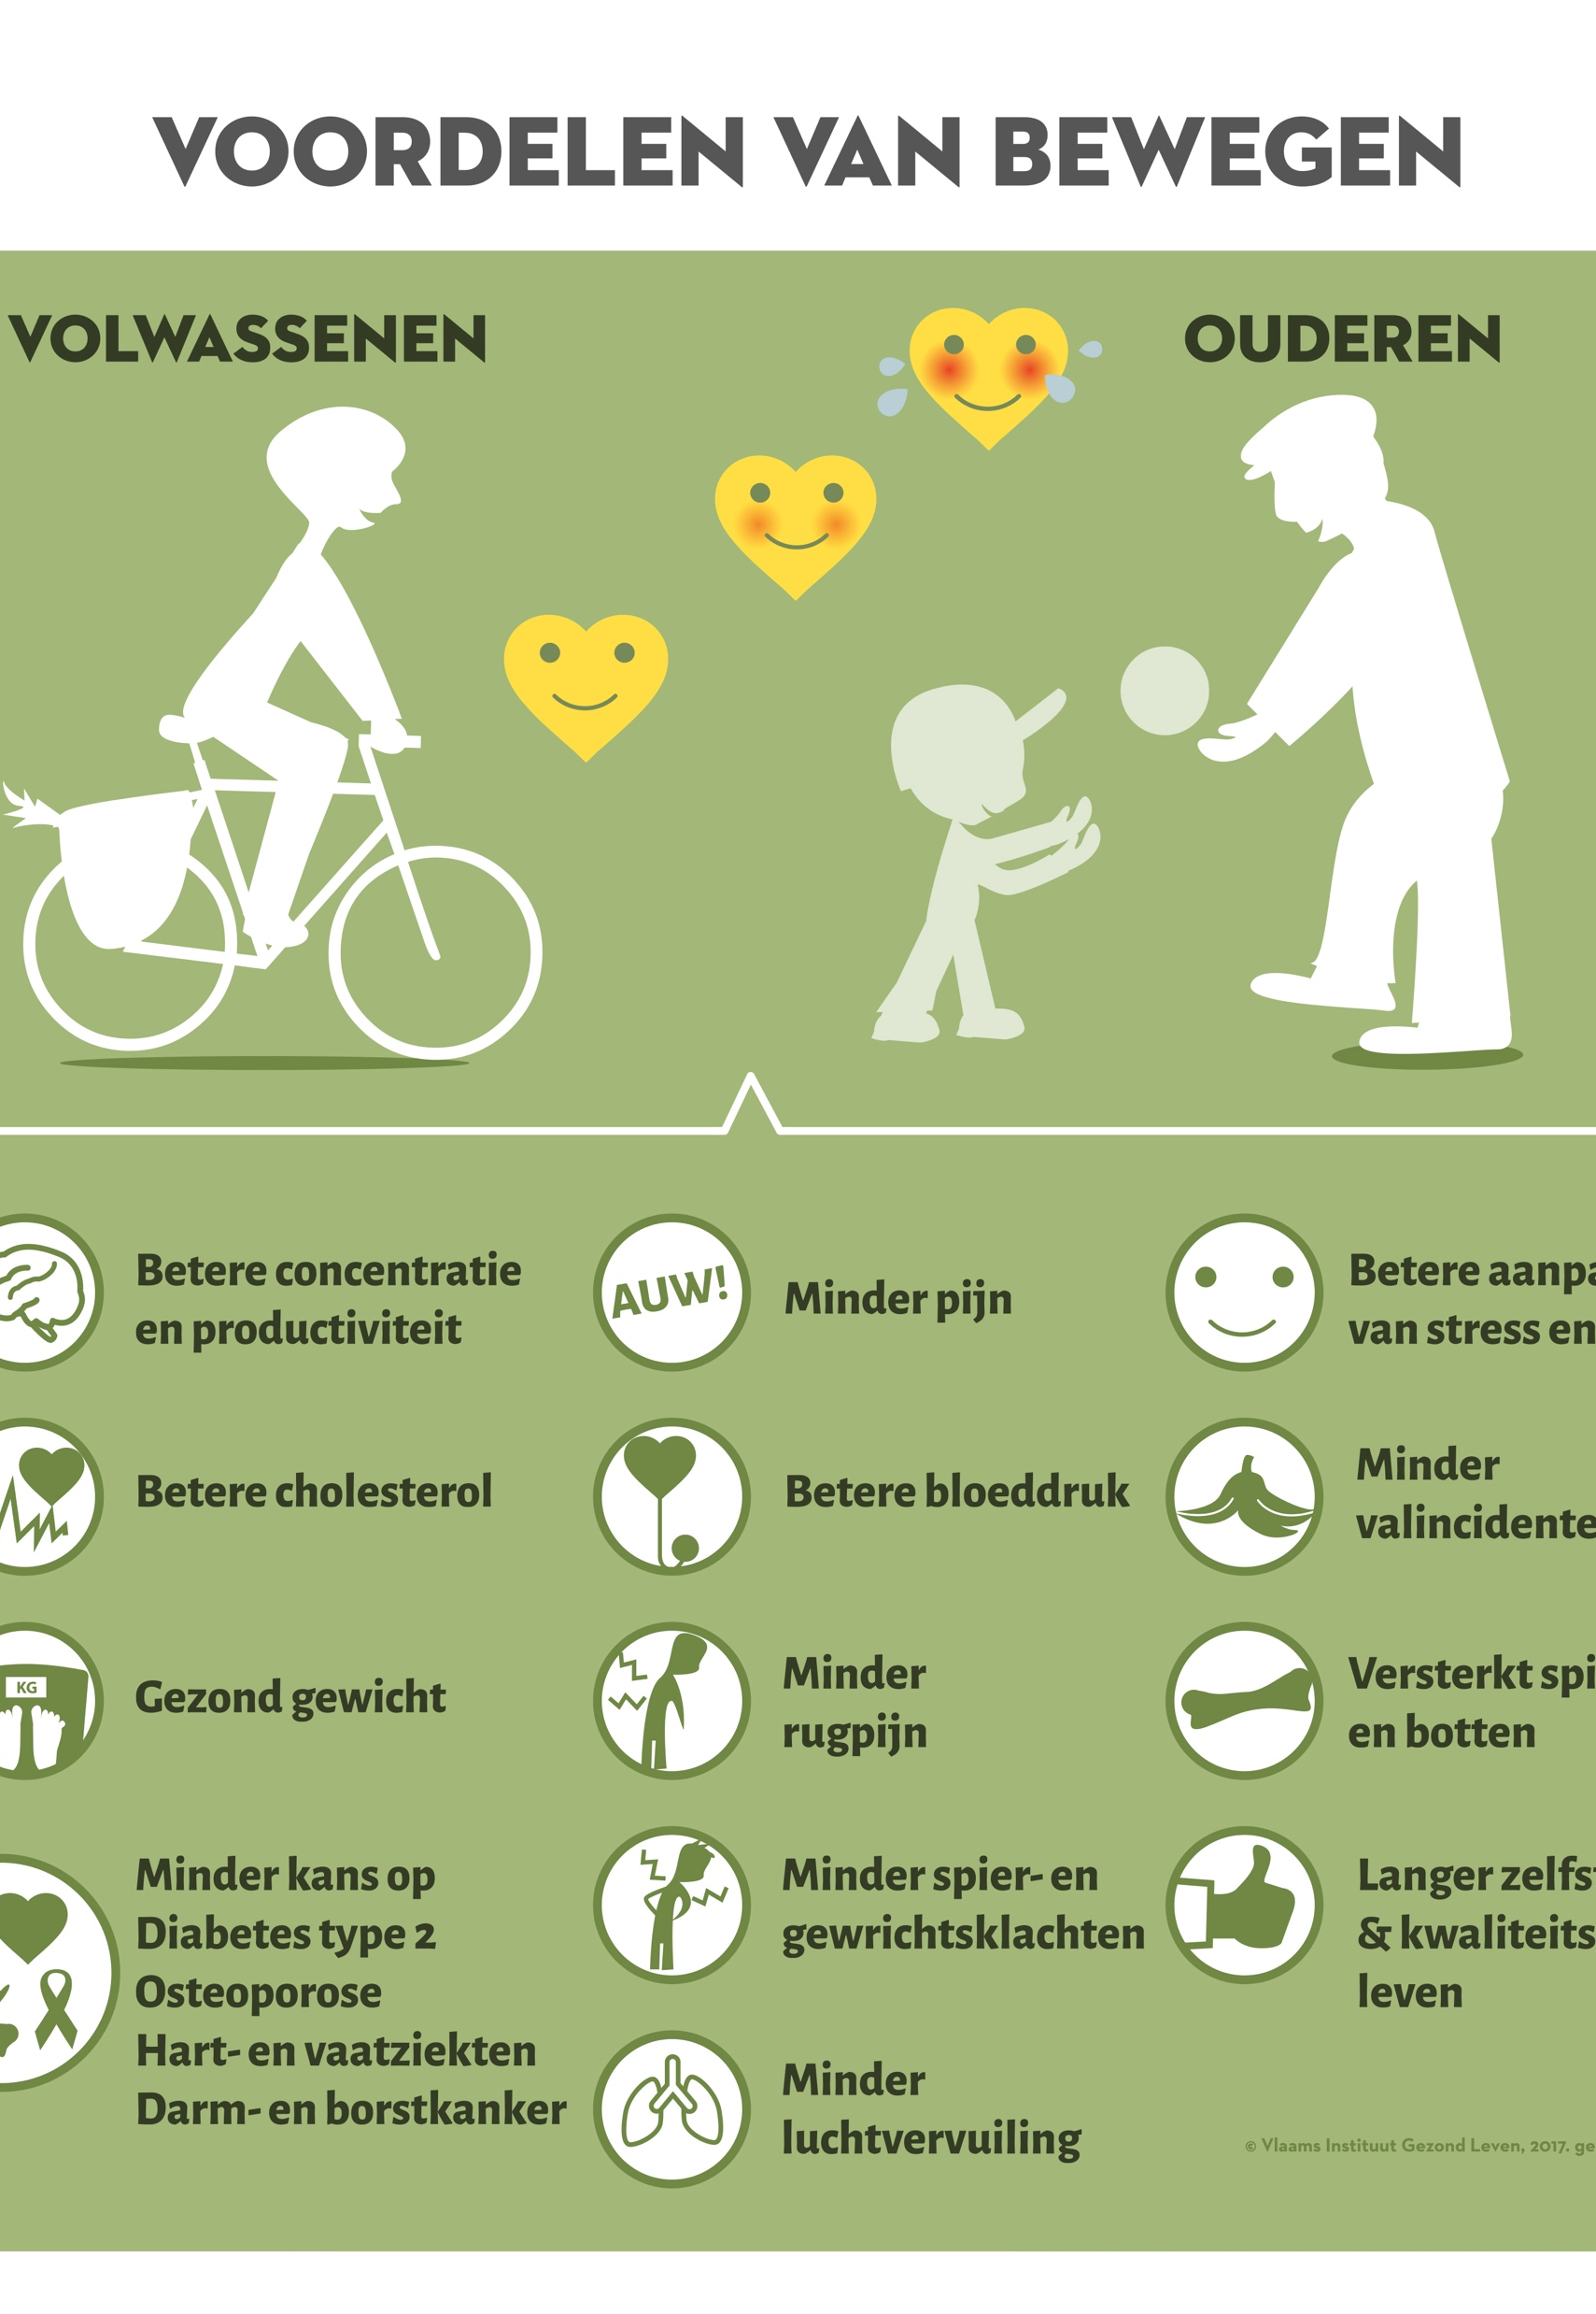
Voorlichting
Waar kun je het vinden?
Wat vinden jullie van het materiaal wat je ziet?

Slide 8
Begrippenlijst voor het tentamen

